Slide 1
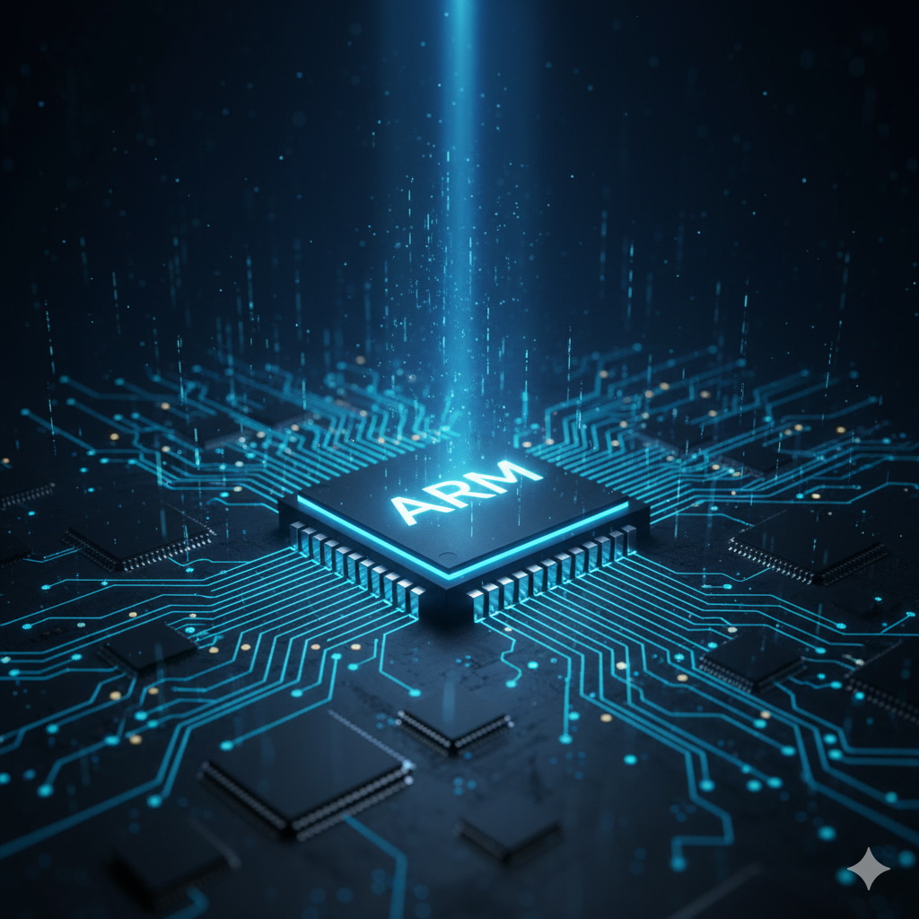
Processadores ARM
Centro Universitário de Brasília - CEUB
Professor: Miguel Archanjo
Organização e Arquitetura de computadores
Integrantes: Mateus Cerqueira e Luís André

Slide 2
Introdução
Histórico
O que são processadores ARM
Conceito da Arquitetura RISC
Eficiência e baixo consumo de energia
Onde são utilizados
Importância dos ARM na computação moderna

Slide 3

Histórico
Origem na empresa Acorn Computers (década de 1980)
Criação da ARM Ltd. em parceria com a Apple
Foco inicial em baixo consumo de energia
Expansão para dispositivos móveis
Atual evolução: ARMv7, ARMv8 e ARMv9

Slide 4
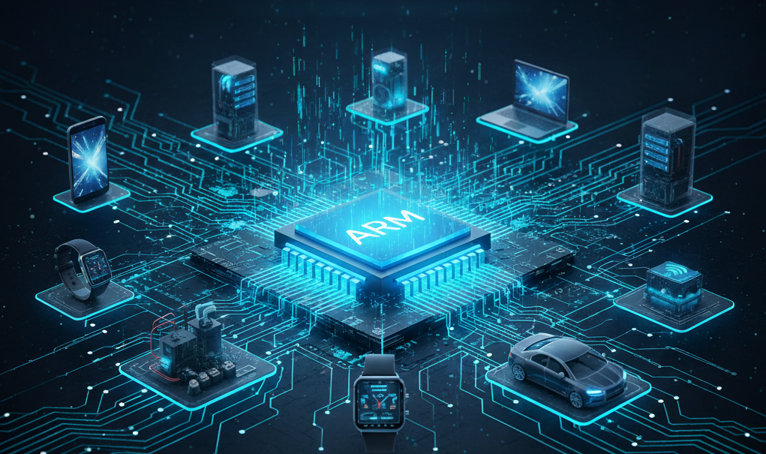
O que é a Arquitetura ARM
Baseada em RISC (Reduced Instruction Set Computer)
Conjunto reduzido de instruções
Execução rápida e eficiente
Foco em simplicidade e economia de energia
Amplamente usada em sistemas embarcados e portáteis

Slide 5

Funcionamento básico
Processamento simplificado de instruções
Uso de pipeline e paralelismo
Menor gasto de energia e calor
Integração de múltiplos núcleos (SoC)
Alta eficiência por watt consumido

Slide 6
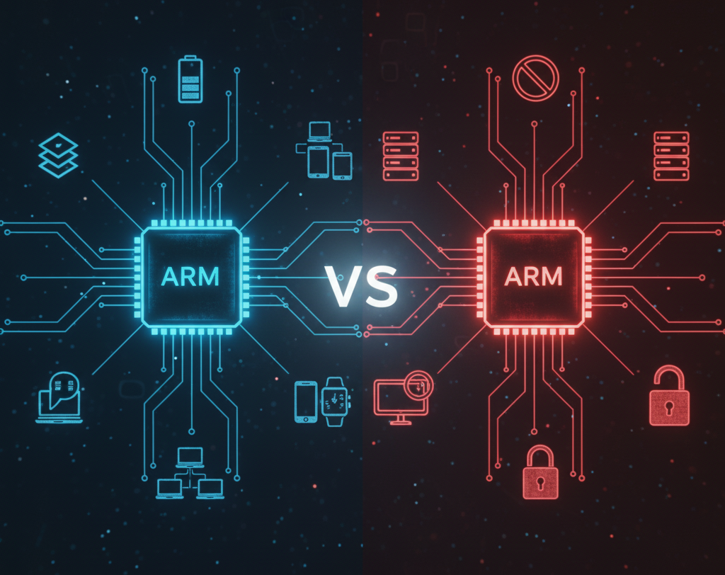
Vantagens e desvantagens
Alta eficiência energética
Menor aquecimento
Custo de produção reduzido
Ideal para dispositivos móveis

Slide 7
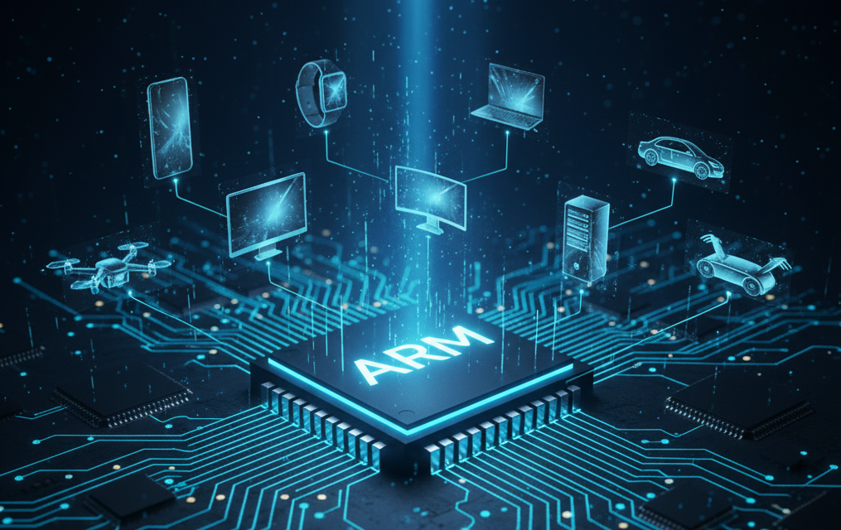
Aplicações
Smartphones e tablets (Snapdragon, Exynos, Apple A/M)
Notebooks com chips ARM (Apple M1, M2, M3)
Dispositivos IoT e automóveis
Servidores ARM (Amazon Graviton)
Equipamentos embarcados e inteligentes

Slide 8
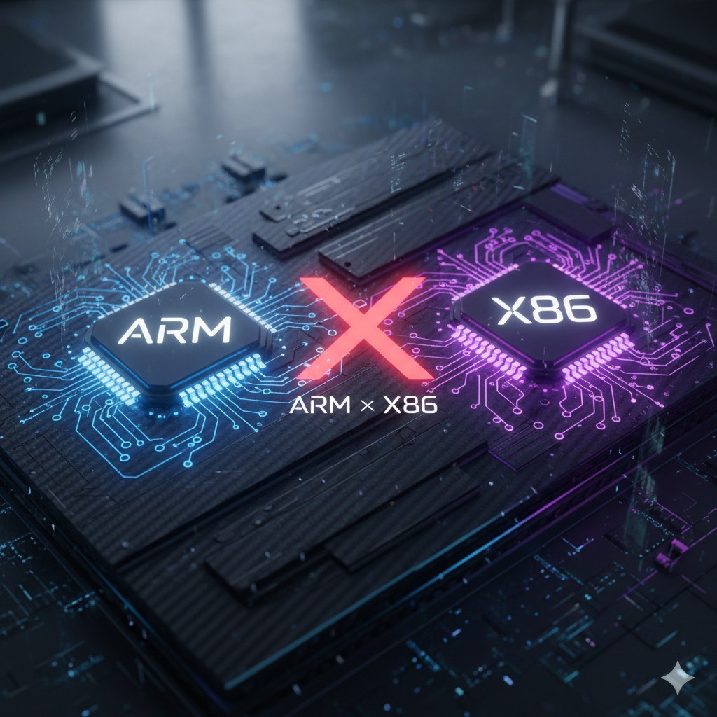
Comparativo ARM vs x86
ARM: mais eficiente e econômico
x86: mais potente, porém consome mais energia
ARM usa menos instruções (RISC)
x86 usa conjunto complexo (CISC)
ARM domina em dispositivos móveis
x86 domina em desktops e servidores tradicionais

Slide 9

Futuro da arquitetura ARM
Avanços recentes com ARMv9
Expansão em notebooks e servidores
Crescente uso em computadores Apple
Foco em sustentabilidade e eficiência energética
Maior presença no mercado global

Slide 10

Conclusão
ARM é referência em eficiência e mobilidade
Uso crescente em PCs e data centers
Arquitetura leve e moderna
Impacto direto na evolução da tecnologia atual

Slide 11
Referências usadas
ARM Holdings. Official ARM Architecture Overview. Disponível em: https://www.arm.com. Acesso em: 16 out. 2025.
GABRIEL PATO. Entenda a diferença entre os processadores ARM e x86. YouTube, 2023. Disponível em: https://www.youtube.com/watch?v=tb1MmomAvqc. Acesso em: 16 out. 2025.
BBC News Technology. The rise of ARM processors and their impact on computing. BBC, 2023. Disponível em: https://www.bbc.com/news/technology.
HENNESSY, J. L.; PATTERSON, D. A. Computer Architecture: A Quantitative Approach. 6ª ed. Elsevier, 2019.
MULLINS, R. The Evolution of the ARM Architecture. IEEE Micro, vol. 41, n. 2, p. 42–50, 2021.
Imagens: gerado por I.A (Gemini)

Slide 12
Obrigado!!

